Slide 1
Образовательный кредит
Кредитная карта
Инвестиции
Ипотека
∞
Рост %
7.9%
30%
Мы всегда направляем деньги на статьи, которые имеют наибольший процент
Порядок погашения
Сначала мы гасим ипотеку и кредитку
Далее – инвестируем, взяв образовательный кредит

Slide 2
600 000
60 000 000
125 000
ипотечный кредит
1 000 000
рублей через 20 лет
рублей в месяц
- наша цель
(поддержание прежнего уровня потребления на пенсии)
кредитная карта
- остаток после текущих расходов
Накопления отсутствуют
6 000 000
образование сына
* все суммы указаны в сегодняшних ценах

Slide 3
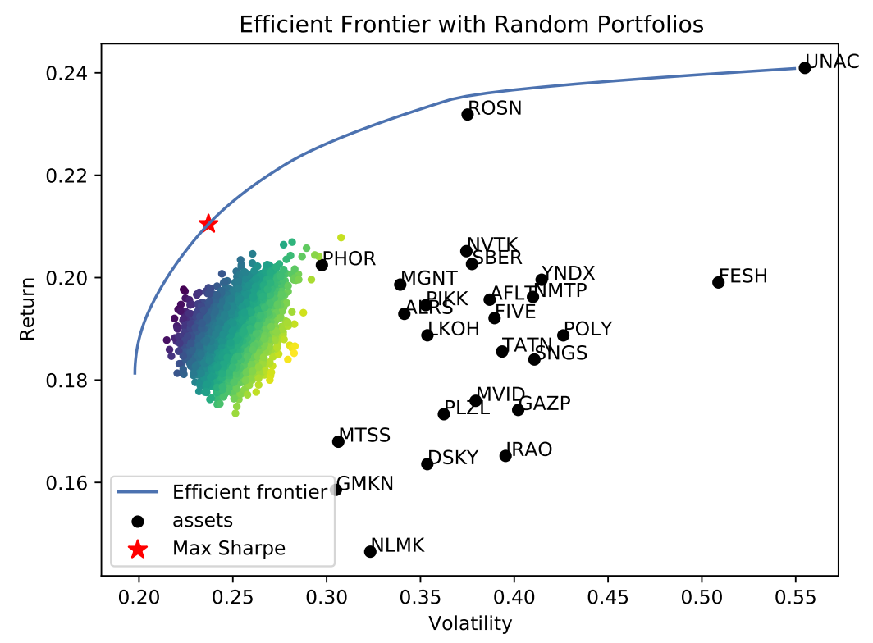

Slide 4



def rebalance()
def deposit()
…
Investment Strategy Performance

Slide 5
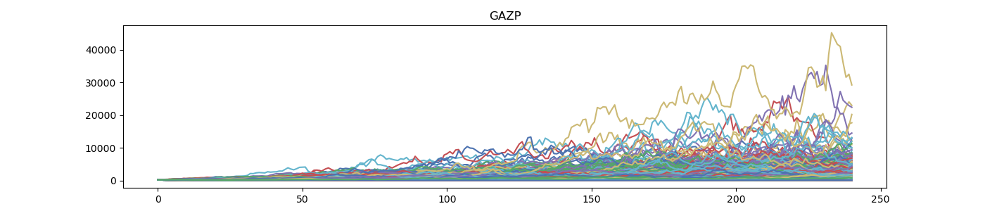
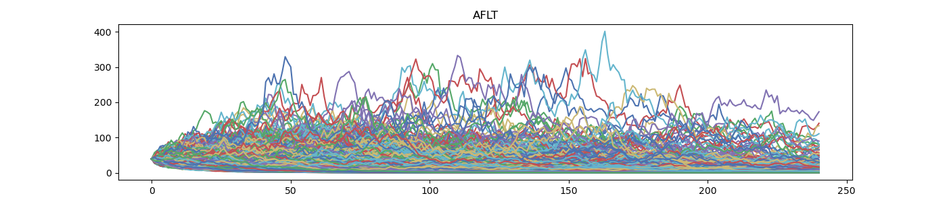

Slide 6


Slide 7



Валютный
Инфляционный
Инвестируем в российские активы (внешние ограничения)
Инвестируем, а не храним деньги в наличных
%
Процентной ставки
Специфические
Облигации с разным сроком погашения
Диверсификация.
Компании разных отраслей

Slide 8





Искаженная или неполная информация
Связанная продажа
“Обязательное” страхование,
Доп. услуги
Непрозрачное ценообразование
Двойные комиссии
Продажа неподходящих продуктов
Подмена продукта

